Slide 1
Was macht der Fuchs auf dem Stasi-Gelände?
Aufarbeitungsverein Bürgerkomitee 15. Januar e.V.

Slide 2
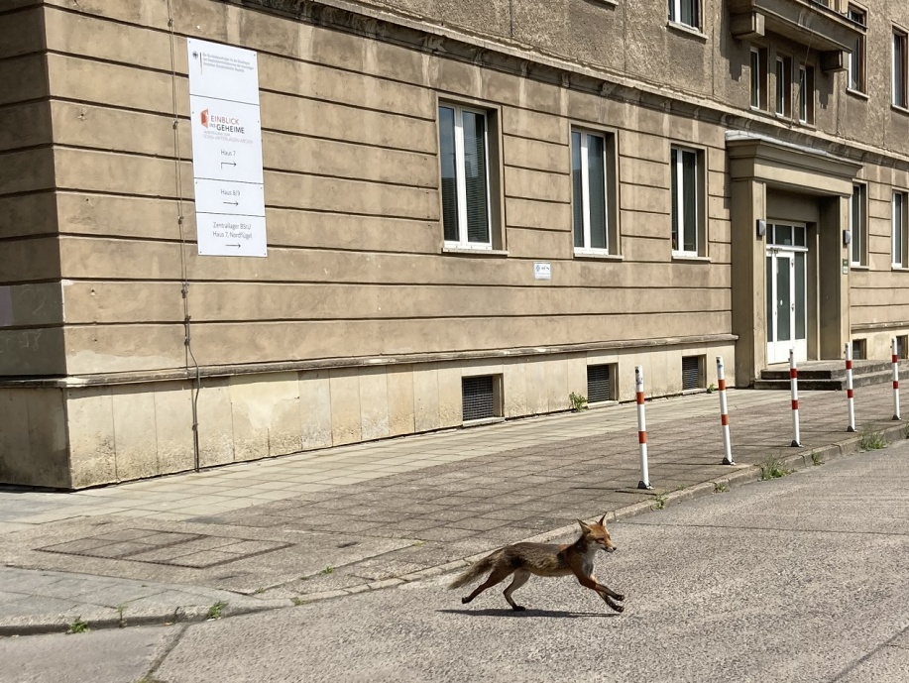
Dieser Tage läuft ein Fuchs über das Gelände
Was er wohl sucht?
Akten, Ausstellungen, Innovationen, Veranstaltungen, Kino?

Slide 3
Der Blick aus der Vogelperspektive:
Sieht groß, mächtig wie eine Burg aus.
Eine Stasi-Burg eben. Von der Ferne alles ok.
Aber aus der Nähe betrachtet?

Slide 4
Was Gutes: Die Stasi-Akten
Durch Bürgerengangement für die Aufarbeitung bewahrt.
Heute im Bundesarchiv.

Slide 5
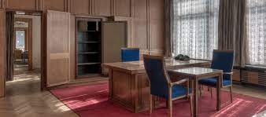
Noch was Gutes: Das Stasimuseum
Durch Engagement eines Bürgervereines gerettet:
Die Chefetage des Stasi-Chef. Heute Museum in Vereinshand.

Slide 6
Noch was Gutes
Aufarbeitungsaktivitäten
Seit 1990 sind auf dem Gelände viele Vereine tätig. Sie kümmern sich um die Aufarbeitung der DDR/Stasi-Geschichte. Lange Jahre wurde hier die Aufarbeitungszeitschrift Horch und Guck herausgegeben.
Heute H-und-G.info im Internet.

Slide 7
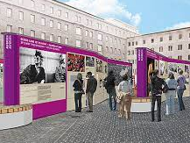
Noch was Gutes: Ausstellungen
NGOs erstellten Ausstellungen: Hier zu Revolution und Mauerfall 1989

Slide 8
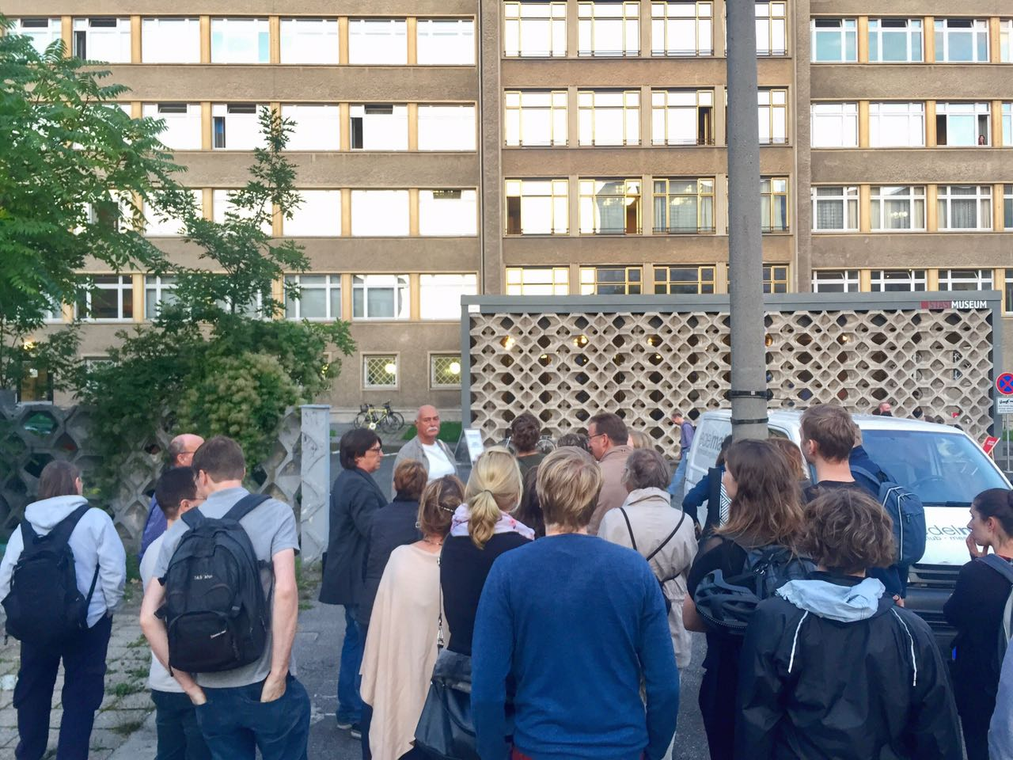
Noch was Gutes: Besucher
Es gibt zahlreiche Führungen. Geländeführungen macht das Bürgerkomitee 15. Januar e.V.

Slide 9
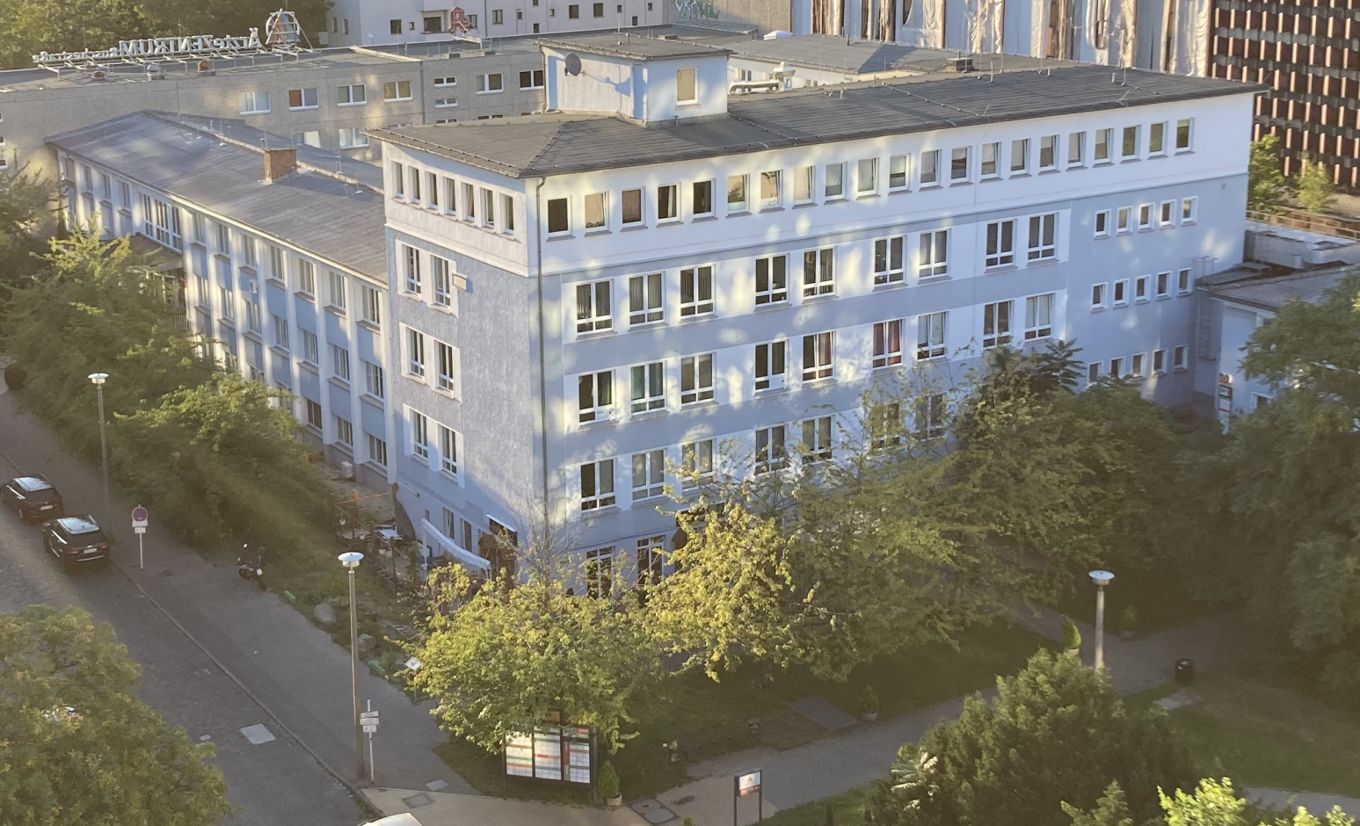
Noch was Gutes: Das Ärztehaus
Belebt wird das Gelände nicht nur durch Aufarbeitungsinitiativen. Das Ärztehaus zieht täglich hunderte von Bürgern auf das Gelände. Ursprünglich privatwirtschaftlich.

Slide 10
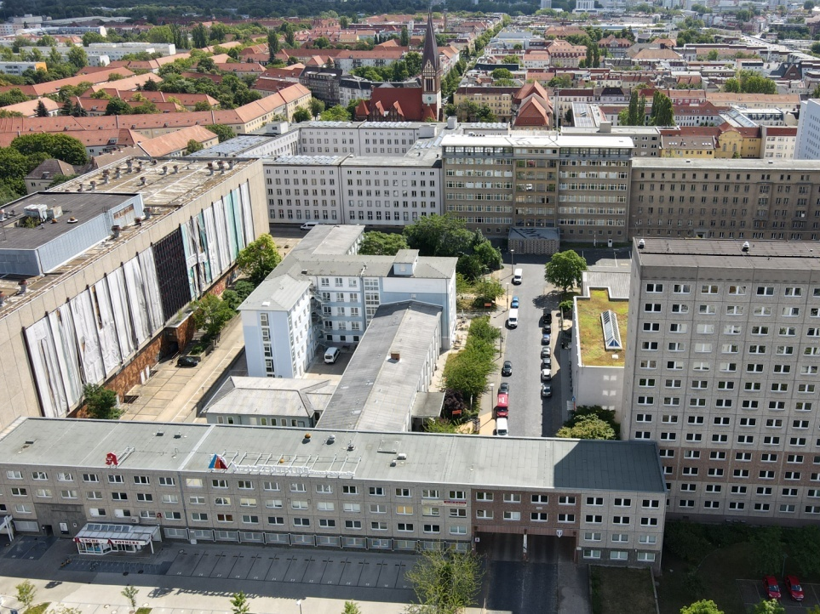
Jetzt reichts: Soweit das Positive…
Aber Genauer hinsehen……

Slide 11
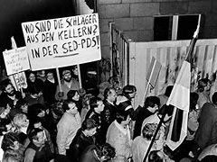
Vandalismus
Das berühmte Tor, was die Bürger 1990 stürmten, ist verschwunden. Keiner kümmerte sich darum.

Slide 12
Vandalismus
Propagandabilder wie dieses verschwanden.
Keiner kümmerte sich darum.

Slide 13
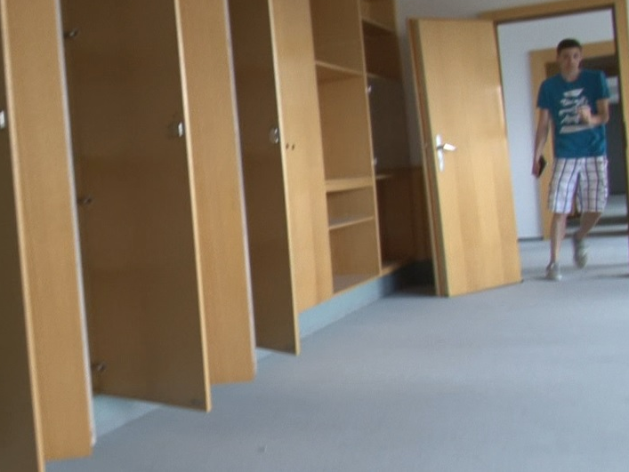
Interesselosigkeit
Der Verein Bürgerkomitee 15. Januar e.V. rettete die Büroeinrichtung der Spionagechefs vor der Vernichtung.
Der Bund und andere zeigten kein Interesse.

Slide 14
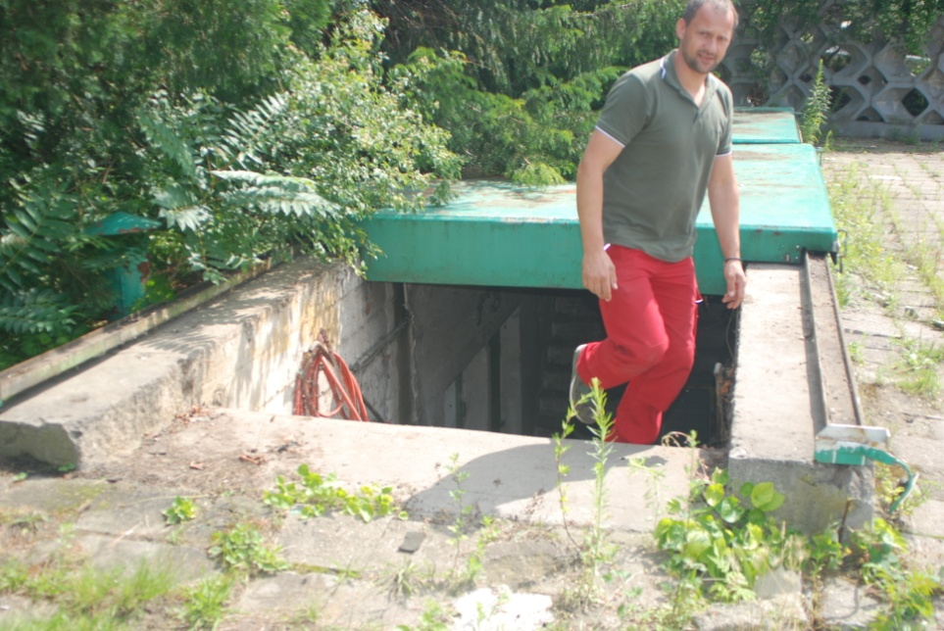
PPlanlosigkeit
Bunker interessieren das Publikum , doch sie sind seit Jahren
nicht zugänglich, ein Nutzungs- und Begehungskonzept gibt es nicht.Der eine gehört dem Bund,
der andere dem Land, beide haben kein Konzept.

Slide 15
Leerstände
Seit (rund) 30 Jahren stehen viele Gebäude leer.
Obwohl das Gelände zum Sanierungsgebiet Frankfurter Allee Nord (FAN) gehört, passierte 12 Jahre lang nichts.

Slide 16
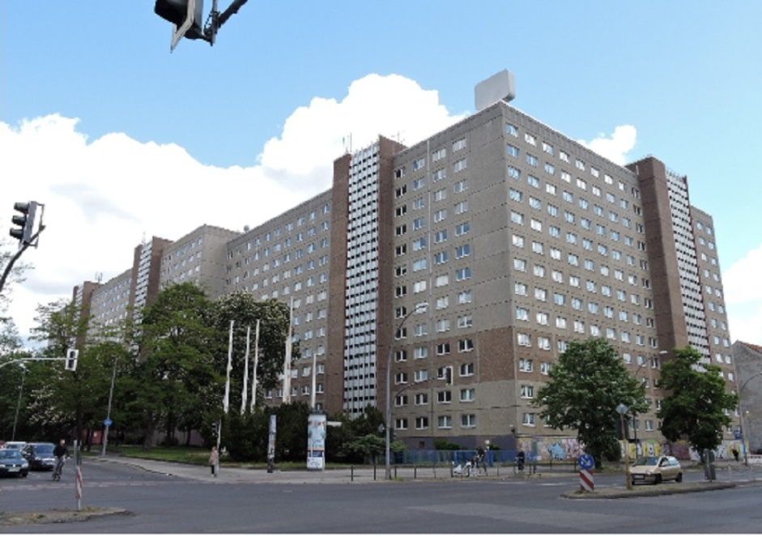
Leerstand: Spionagegebäude
Jetzt in Privater Hand: Der Senat wollte es nicht der Deutschen Bahn abkaufen. Offenbar wird jetzt auf steigende Grundstückspreise spekuliert.

Slide 17
Leerstand Versammlungsgebäude
Auch in Privathand. Offenbar Spekulation auf steigende Preise

Slide 18
Dieses denkmalgeschützte Haus gehört dem Bund. Es steht seit über 30 Jahren unsaniert leer. Auf Kosten der Steuerzahler und trotz hohen Bürobedarfs in Berlin…..

Slide 19
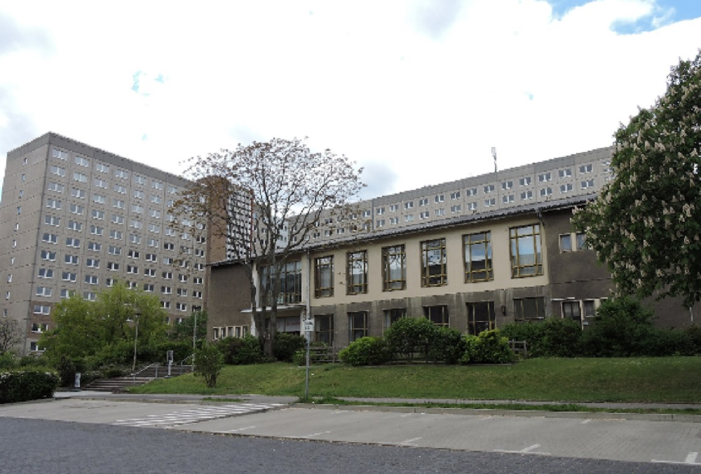
Leerstand
Dieses Gebäude kaufte der Bund vor einigen Jahren für teures Geld. Bis heute wurde es nicht saniert, ist teilweise gesperrt, ein bestätigtes Konzept liegt nicht vor.

Slide 20
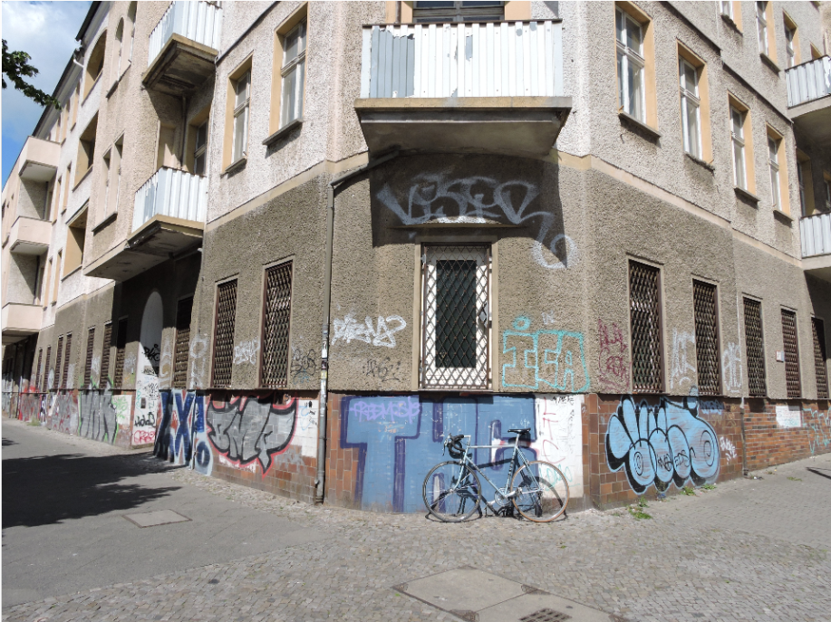
Leerstand
Diese Gebäude gehören dem Land Berlin. Leerstand seit über 30 Jahren. Das Konzept Übungsräume und Ateliers für beides gibt es großen Bedarf wurden angehalten. Ein bestätigtes Alternativkonzept gibt es nicht.

Slide 21
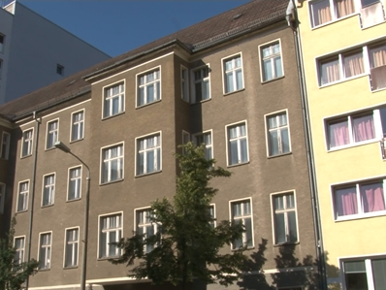
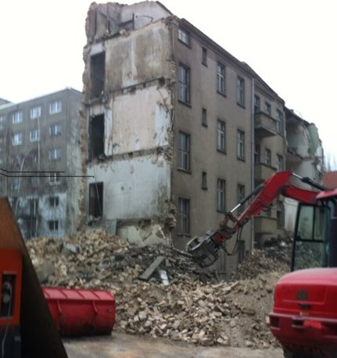
Abriss
Dieses Gebäude gehörte dem Bund, es stammte aus der Gründungszeit von Lichtenberg. Es war in keinem schlechten Zustand. Der Bund ließ es abreißen.
Ein bestätigtes Alternativkonzept gibt es bis heute nicht. Skandalpotential.

Slide 22
Was Mielke nicht schaffte, will der Bund machen: Abreißen!
Die letzten Gebäude aus der Gründungszeit von Lichtenberg an der Frankfurter Allee.
Abriss

Slide 23
Abriss
Wie ein Spekulant lässt das Land Berlin die Immobilie vergammeln. Wasserschäden werden den Abriss als zwangsläufig erscheinen lassen.

Slide 24
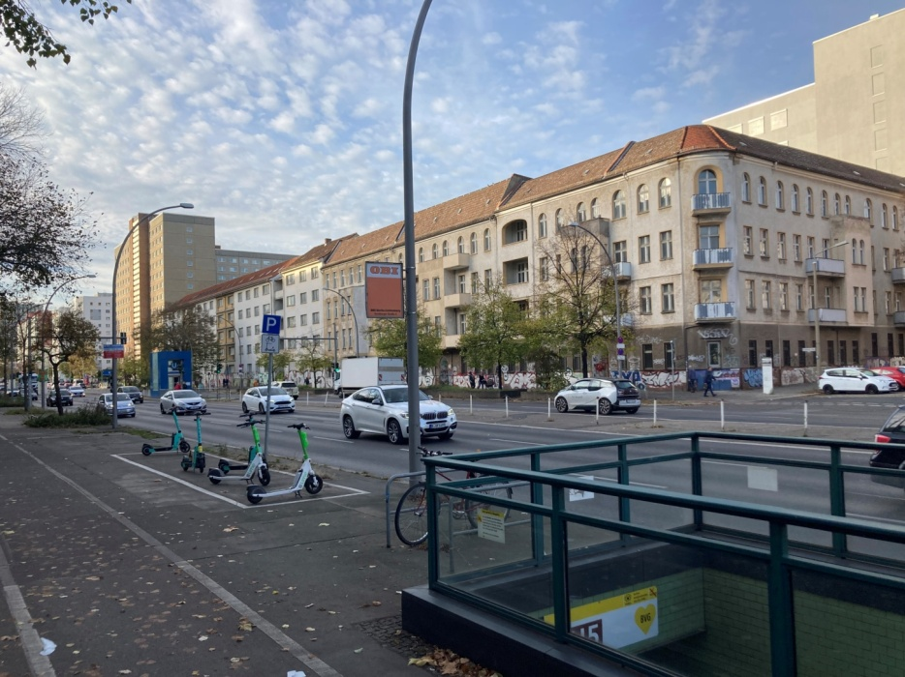
Gigantismus
Ein Archiv, größer als dieses, will der Bund an die Frankfurter Allee bauen. Die denkmalgeschützten Geländeteile würden damit entwertet. Die letzten Gebäude, aus der Gründungszeit von Lichtenberg, noch gut erhalten, würden zerstört. So die Entwicklungsperspektive

Slide 30
Missstand Drecksecken

Slide 31
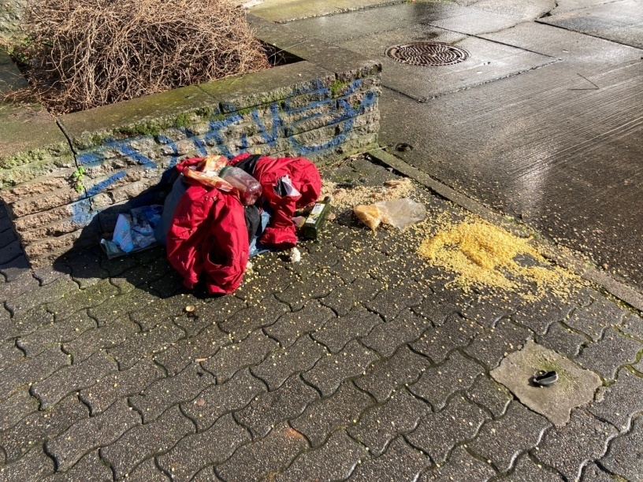
Missstand Drecksecken
Keiner fühlt sich verantwortlich. Weder der Privateigentümer,
noch das Land Berlin, noch der Bund, noch der Bezirk, noch der Standortmanager, nur der Fuchs...

Slide 32
Ach ja. Was sucht auf der Fuchs auf dem Stasigelände?

Slide 33
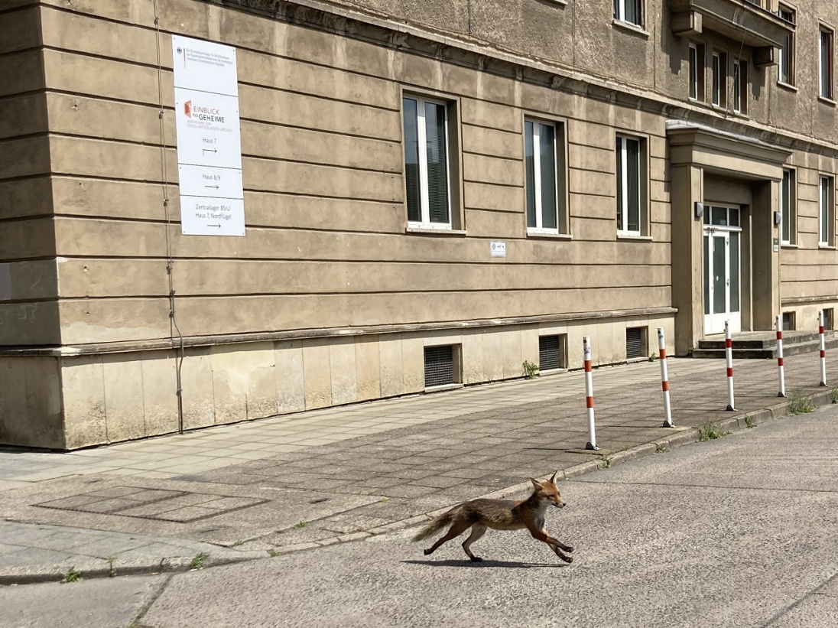
Was sucht auf der Fuchs auf dem Stasigelände?
Ganz einfach:
Die Nagetiere, die dort leben, weil keiner den Unrat beseitigt.

Slide 34
Lightshow
Aufarbeitungsverein Bürgerkomitee 15. Januar e.V. 2023

Slide 35
Aufarbeitungsverein Bürgerkomitee 15. Januar e.V.
Bueko_1501_Berlin@web.de
www.buergerkomitee1501berlin.de

Slide 36
Wenn Sie dagegen sind, dass die Frankfurter Alle abgerissen wird oder die Ruinen die nächsten 15 Jahre so bleiben, schreiben Sie uns, wir leiten es weiter
Buergerkomitee_1501_berlin@web.de

